Slide 1


Information Technology Video Developer Network
http://itvdn.com
Інформаційний відеосервіс для розробників програмного забезпечення
Manual QA
Вступ до основ тестування ПЗ

Slide 2
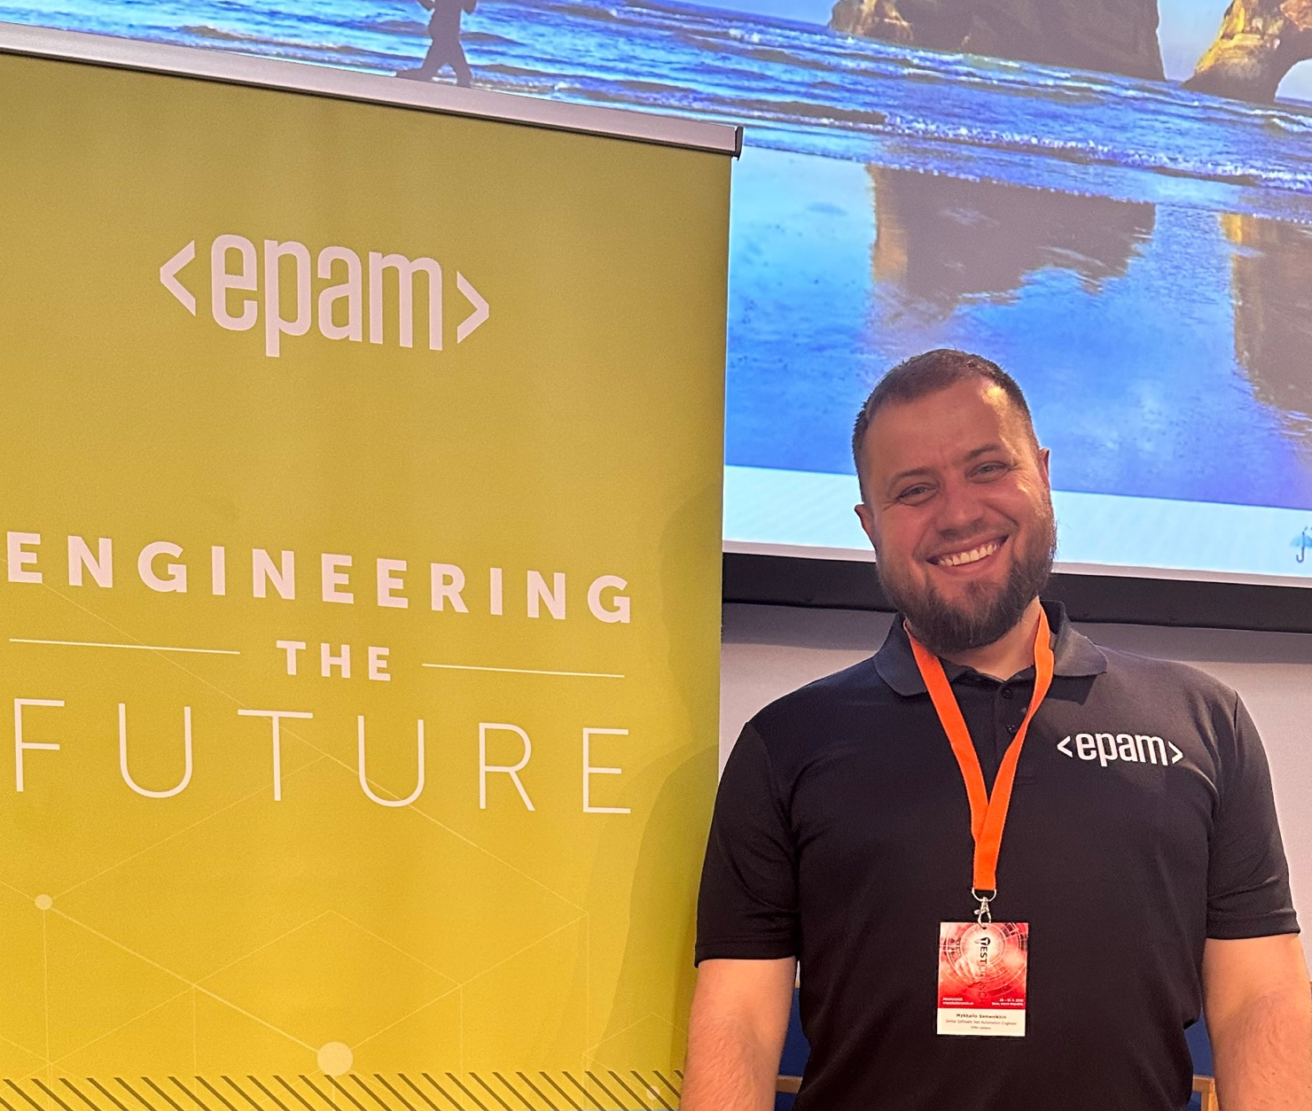

JavaScript Starter
Про лектора
Семеніхін Михайло
Lead Test Automation Engineer at EPAM Systems
svtrcom@gmail.com
@AnalitikMikle
12+ years in Manual Testing and Test Automation
Працював у EPAM, Intropro, SDL Ukraine
Розробляв на Java, C, TypeScript/JavaScript
5+ years in IT teaching
http://itvdn.com

Slide 3


Manual QA
Про автора
Олександр Бреславець
Lead Test Automation Engineer at EPAM Systems
/oleksandr-breslavets
@obreslavets
8 years in Test Automation
Працював у EPAM, GlobalLogic, X1 Group
Розробляв на Java, C#, TypeScript
Автор курсу «Web Testing» для ITVDN
Автор курсу «Web Testing automation on Java» для ITVDN
ITVDN
Information Technology Video Developer Network https://itvdn.com
Notes:
3

Slide 4
Manual QA
План уроку
про курс;
про роль тестувальника;
про тестування;
додаткові матеріали.
ITVDN
Information Technology Video Developer Network https://itvdn.com
Notes:
4

Slide 5
Manual QA
Програма спеціальності
39 занять
42 години теорії
~ 100 домашніх завдань
ITVDN
Information Technology Video Developer Network https://itvdn.com
Notes:
5

Slide 6
Manual QA
Програма спеціальності
Методології розробки проектів
Основи тестування ПЗ
Базові знання SQL
Тестування Web застосунків
Основи Git
Технічні навички
ITVDN
Information Technology Video Developer Network https://itvdn.com
Notes:
6

Slide 7



Manual QA
Про курс
Підготувати вас до рівня кандидата на позицію Junior Manual QA
Всі інструменти тестування безкоштовні або мають пробний період
Домашні завдання здаються через LMS платформу
У вас будуть записи лекцій та матеріали уроків
Усі охочі
ITVDN
Information Technology Video Developer Network https://itvdn.com
Notes:
7

Slide 8
Manual QA
Про роль тестувальника
ITVDN
Information Technology Video Developer Network https://itvdn.com
Notes:
8

Slide 9
Manual QA
Міфи про тестування ПЗ
Які ви знаєте міфи та стереотипи та тестувальників?
ITVDN
Information Technology Video Developer Network https://itvdn.com
Notes:
9

Slide 10
Manual QA
Хто такий тестувальник ПЗ
Тестувальники, або QA-інженери — це люди, які перевіряють, чи працює програма відповідно до очікувань
ITVDN
Information Technology Video Developer Network https://itvdn.com
Notes:
10

Slide 11
Manual QA
Junior Manual QA?
Хто такий Junior Manual QA?
Яке головне завдання Junior інженера?
Якнайшвидше влитися у проект
ITVDN
Information Technology Video Developer Network https://itvdn.com
Notes:
11

Slide 12
Manual QA
Вимоги до Junior QA-спеціалістів різних компаній
Технічні навички
Базове знання теорії тестування.
Вміння писати тест-кейси, інші артефакти тестування, аналізувати результати.
Здатність працювати, згідно зі встановленими процесами тестування.
English – B1.
Відповідальність
Очікується ефективна робота під безпосереднім контролем.
ITVDN
Information Technology Video Developer Network https://itvdn.com
Notes:
12

Slide 13
Manual QA
Необхідні навички тестувальника ПЗ
Уважність
Аналітика
Командна робота
Комунікація
Технічна база
Проактивність та завзятість
ITVDN
Information Technology Video Developer Network https://itvdn.com
Notes:
13

Slide 14
Manual QA
Після закінчення курсу Ви зможете
Усвідомлено брати участь в життєвому циклі проєкту.
Бачити повну картину тестування застосунку.
Оцінювати завдання, використовуючи найбільш вдалі практики.
Писати SQL запити високої складності.
Вільно використовувати інструменти повсякденної роботи тестувальника.
Проводити UI та API-тестування.
Вільно орієнтуватися та брати участь у DevOps-області розробки застосунку.
ITVDN
Information Technology Video Developer Network https://itvdn.com
Notes:
14

Slide 15
Manual QA
Кар'єрні шляхи у тестуванні
Team Lead
QA Architect
Junior QA
Middle QA
Senior QA
Lead/Chief QA
Project Manager
Automation QA
Business Analyst
Test Manager
Developer
Performance Analyst
DevOps
ITVDN
Information Technology Video Developer Network https://itvdn.com
Notes:
15

Slide 16
Manual QA
Типовий робочий день QA інженера
Написання тест-кейсів
Ручне тестування та документування помилок
Оформлення тестової документації
Верифікація виправлених помилок
Stand Up та інші мітинги
ITVDN
Information Technology Video Developer Network https://itvdn.com
Notes:
16

Slide 17
Manual QA
Дякую за увагу! До нових зустрічей!
ITVDN
Information Technology Video Developer Network https://itvdn.com
Notes:
17

Slide 18
Інформаційний відеосервіс для розробників програмного забезпечення
http://itvdn.com

